Slide 1
Ժառանգական
և Ոչ Ժառանգական
փոփոխականություն

Slide 2
01
Ժառանգական փոփոխականություն

Slide 3
Ժառանգական փոփոխականության հիմնական ձևերը
Հայտնի են ժառանգական փոփոխականության երկու հիմնական ձևեր` համակցական և մուտացիոն փոփոխականություններ։ Կենդանի օրգանիզմի բազմազանությունը, յուրաքանչյուր գենոտիպի առանձնահատուկ լինելը պայմանավորված են համակցական փոփոխականությամբ, այսինքն՝ սեռական բազմացման ժամանակ քրոմոսոմների և տրամախաչման ժամանակ քրոմոսոմների հատվածների վերախմբավորմամբ։ Համակցական փոփոխականության դեպքում գեները, քրոմոսոմները մնում են անփոփոխ, բայց փոխվում են ժառանգական սկզբնակների զուգակցությունները և գենոտիպում դրանց փոխներգործության բնույթը։

Slide 4
02
Ոչ Ժառանգական փոփոխականություն

Slide 5
Ոչ Ժառանգական փոփոխականության հիմնական ձևերը
Ոչ ժառանգական փոփոխականությունը առաջանում է արտաքին միջավայրի գործոնների ազդեցությամբ և չի փոխանցվում սերունդներին։ Այն կարող է պայմանավորված լինել կլիմայական փոփոխություններով, սննդակարգով, ֆիզիկական ակտիվությամբ կամ հիվանդություններով։ Այս փոփոխությունները հիմնականում ժամանակավոր են և անհատի կյանքի ընթացքում կարող են փոփոխվել կամ վերանալ։

Slide 6
Փաստեր Ժառանգական և Ոչ Ժառանգական Փոփոխականության Մասին
01
02
03
04
Ժառանգական
Ժառանգական
Ոչ ժառանգական
Ոչ ժառանգական
Ծագում է գեների մուտացիաների կամ վերադասավորումների հետևանքով և փոխանցվում է սերնդեսերունդ։
Կայուն է և չի փոխվում արտաքին միջավայրի ազդեցությամբ։
Առաջանում է արտաքին միջավայրի ազդեցությամբ և չի փոխանցվում սերունդներին։
Կարող է փոփոխվել կյանքի ընթացքում՝ կախված պայմաններից։

Slide 7
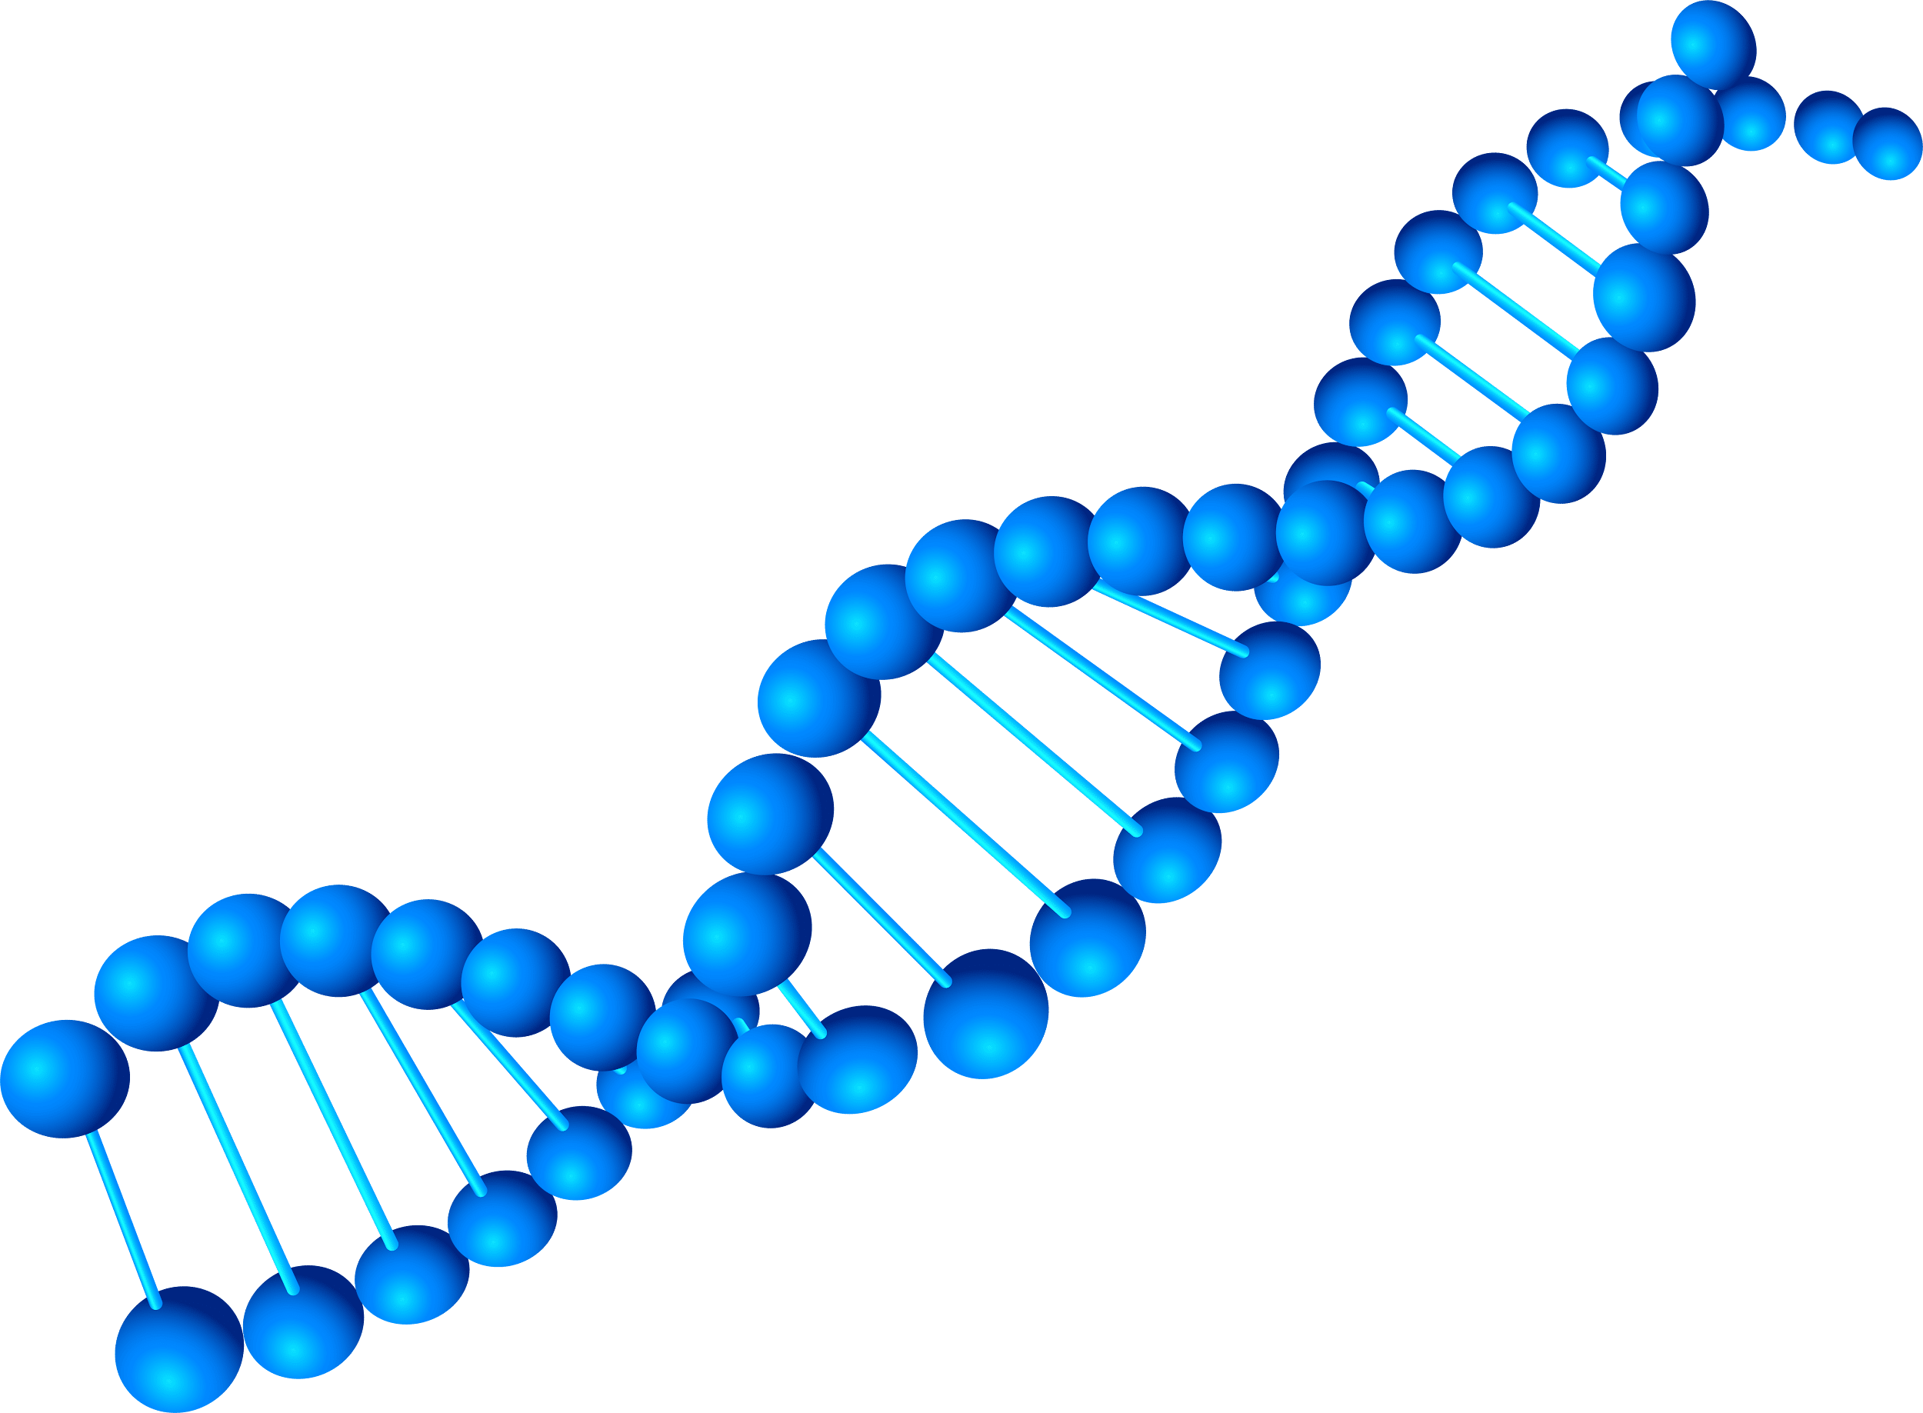
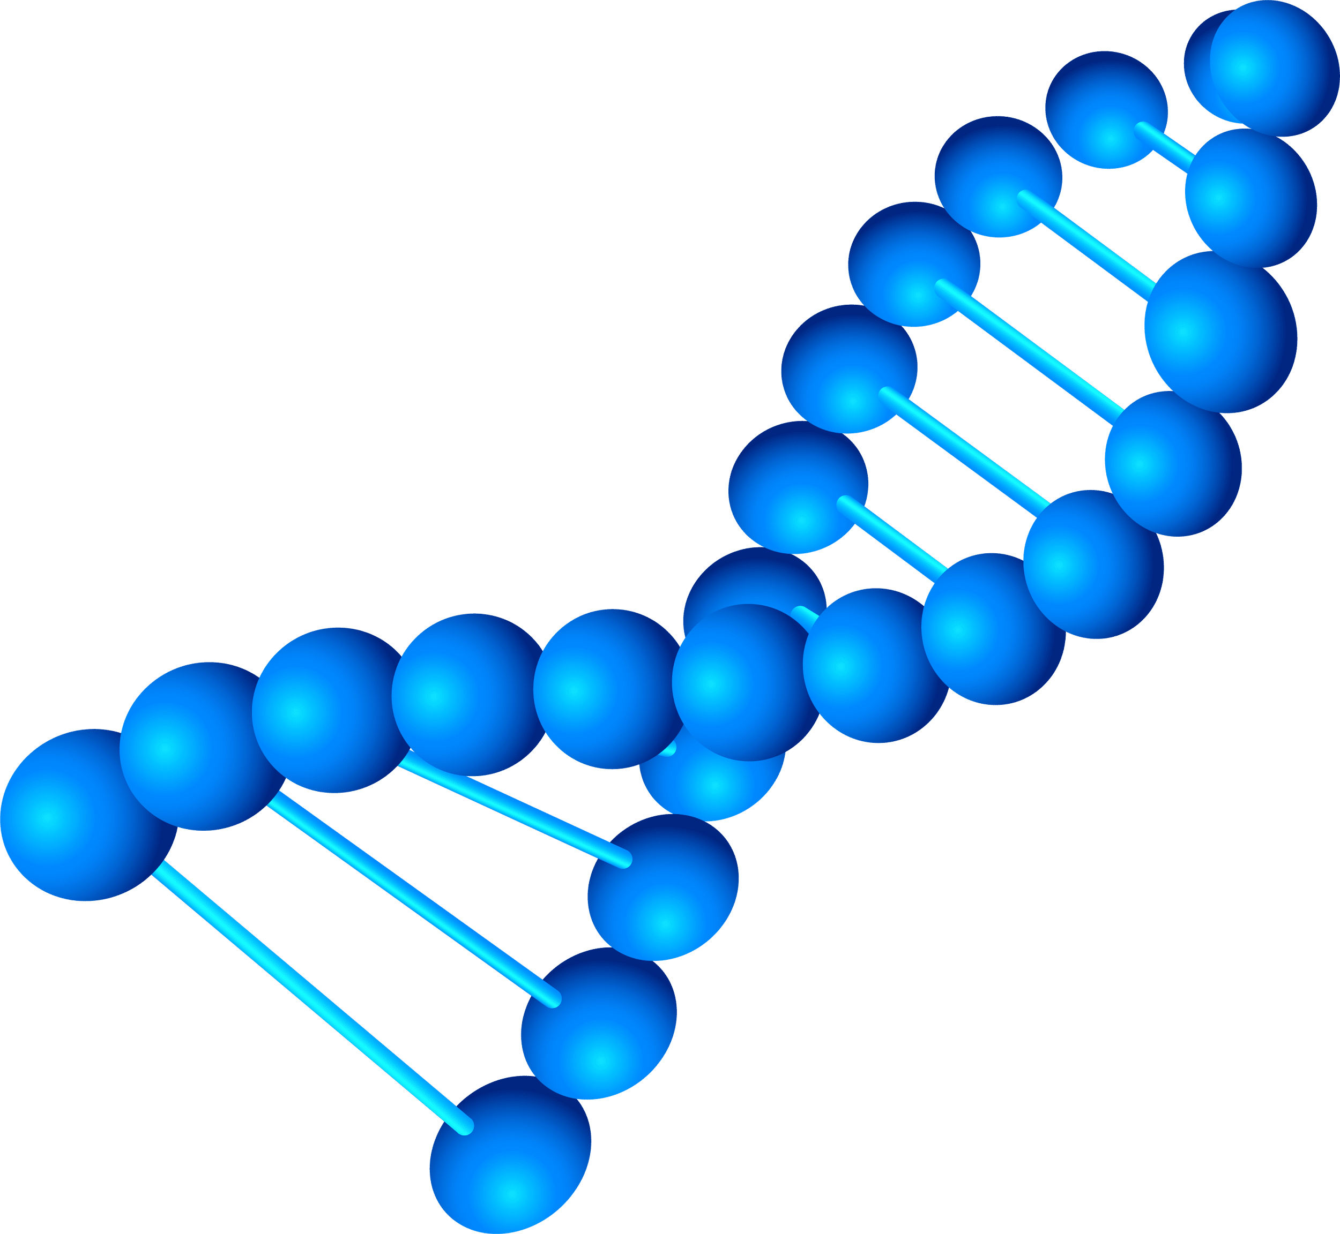
Ոչ Ժառանգական Փոփոխականություն
Նոր հետազոտությունները ցույց են տալիս, որ միջավայրի ազդեցությունը կարող է լինել նույնիսկ ավելի կարևոր, քան առաջին հայացքից թվում է։ Օրինակ, որոշ կենդանիներ կարող են փոխել իրենց վարքագիծը, ըստ այդմ էլ հաջողությամբ գոյատևել նոր պայմաններում, իսկ մարդու դեպքում սննդակարգի փոփոխությունները կարող են ունենալ զգալի ազդեցություն առողջության վրա։

Slide 8
Ժառանգական և Ոչ Ժառանգական Փոփոխականությունների Փոխկապակցված Արդյունքները
“Ժառանգական փոփոխականությունը հանդիսանում է մեր էվոլյուցիայի շարժիչ ուժը, որը հնարավորություն է տալիս օրգանիզմներին փոփոխվել և ադապտացվել փոփոխվող միջավայրին։”
“Ոչ ժառանգական փոփոխությունները հաճախ ավելի արագ են տեղի ունենում, քան ժառանգականները, բայց դրանց ազդեցությունը սովորաբար երկարաժամկետ չէ, քանի որ դրանք չեն փոխանցվում սերունդներին։”
– Չարլզ Դարվին
– Գենետիկայի ուսումնասիրող մասնագետ

Slide 9
Ժառանգական և Ոչ Ժառանգական Փոփոխականություններ
Ոչ ժառանգական փոփոխությունները կարող են լինել մաշկի գույնի փոփոխություն միջավայրի ազդեցության պատճառով:
Ժառանգական փոփոխությունները կարող են առաջանալ գենետիկ մուտացիաների արդյունքում:
Ժառանգական փոփոխությունները կարող են առաջանալ գենետիկ մուտացիաների արդյունքում:
Ժառանգական փոփոխականությունն օգտագործվում է բժշկության և գյուղատնտեսության մեջ՝ նոր բուժումներն ու բույսերի տեսակները գտնելու համ
Ոչ ժառանգական փոփոխությունները չեն փոխանցվում սերունդներին:

Slide 10

“Ժառանգական փոփոխականությունները փոխանցվում են գեներով և կարող են առաջացնել ժառանգական հիվանդություններ: Ոչ ժառանգական փոփոխությունները՝ վնասվածքներ կամ միջավայրի ազդեցություններ, չեն փոխանցվում սերունդներին, սակայն կարող են ազդել առողջության վրա:”

Slide 11
70%
Սա փոփոխությունների հավանականությունն է, որոնք պայմանավորված են արտաքին միջավայրի ազդեցությամբ և չեն փոխանցվում սերունդներին։

Slide 12
Ժառանգական Փոփոխականություն
Ժառանգական փոփոխականությունները հաճախ երկարաժամկետ ազդեցություն ունեն առողջության վրա և կարող են առաջացնել բազմաթիվ ժառանգական հիվանդություններ:

